Slide 1

BDU-FIRA-22TH01
XÂY DỰNG HỆ THỐNG
XÁC THỰC CHỨNG CHỈ
MÔN HỌC BẰNG CÔNG NGHỆ BLOCKCHAIN
ĐỒ ÁN TỐT NGHIỆP
GVHD: Ths Huỳnh Quang Đức
SVTH: Phạm Văn Minh

Slide 2
NỘI DUNG
1
TỔNG QUAN ĐỀ TÀI
2
PHƯƠNG PHÁP NGHIÊN CỨU
3
CẤU TRÚC HỆ THỐNG
4
DEMO SẢN PHẨM
5
KẾT LUẬN - HƯỚNG PHÁT TRIỂN

Slide 3
PHƯƠNG PHÁP NGHIÊN CỨU
Mã hóa dữ liệu
Triển khai hệ thống
Sử dụng các thuật toán hàm băm để mã hóa và xác thực dữ liệu.
Triển khai toàn bộ hệ thống lên cloud
Triển khai mạng Blockchain
Phát triển hệ thống mạng ngang hàng chia sẽ và phân tán dữ liệu
Áp dụng chữ ký điện tử
Sử dụng thuật toán mã khóa bất đối xứng để thực hiện tạo chữ ký số

Slide 4
TỔNG QUAN ĐỀ TÀI
VẤN ĐỀ THỰC TIỄN
MỤC TIÊU ĐỀ TÀI
TÍNH MỚI
Thực trạng làm giả bảng điểm là một vấn đề nghiêm trọng và ngày càng phổ biến trong nhiều quốc gia, bao gồm cả Việt Nam. Các trường đại học và cơ quan tuyển dụng cần tăng cường các biện pháp kiểm tra và xác thực dữ liệu về điểm số học tập của sinh viên
Mã hóa dữ liệu điểm sinh viên
Áp dụng công nghệ Blockchain để lưu trữ và mã hóa dữ liệu
Thiết kế phương thức xác minh tiện lợi và nhanh chóng
Khả năng mở rộng cao
Dữ liệu được kiểm tra thường xuyên
Dữ liệu được bảo đảm an toàn và minh bạch

Slide 5
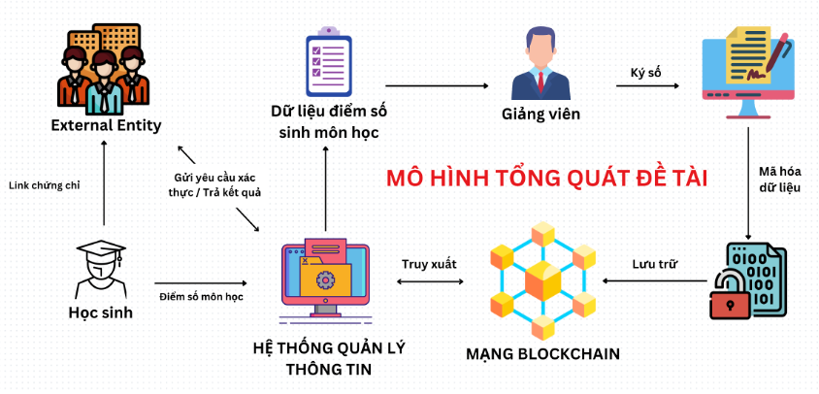
CẤU TRÚC HỆ THỐNG

Slide 6
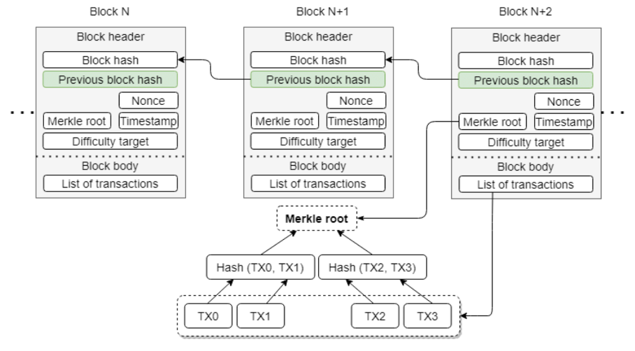
CẤU TRÚC
DỮ LIỆU

Slide 7
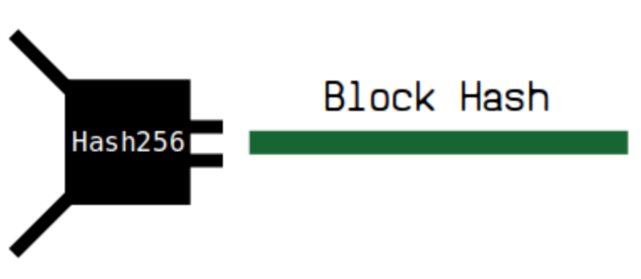
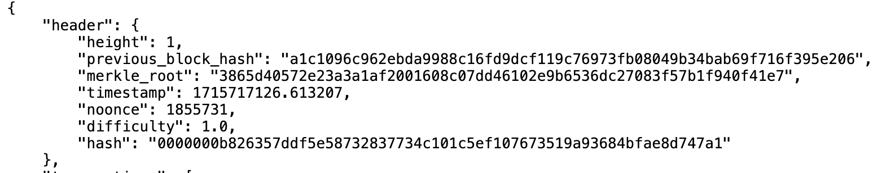
BLOCK HASH
previous_block_hash
merkle_root
timestamp
noonce

Slide 8
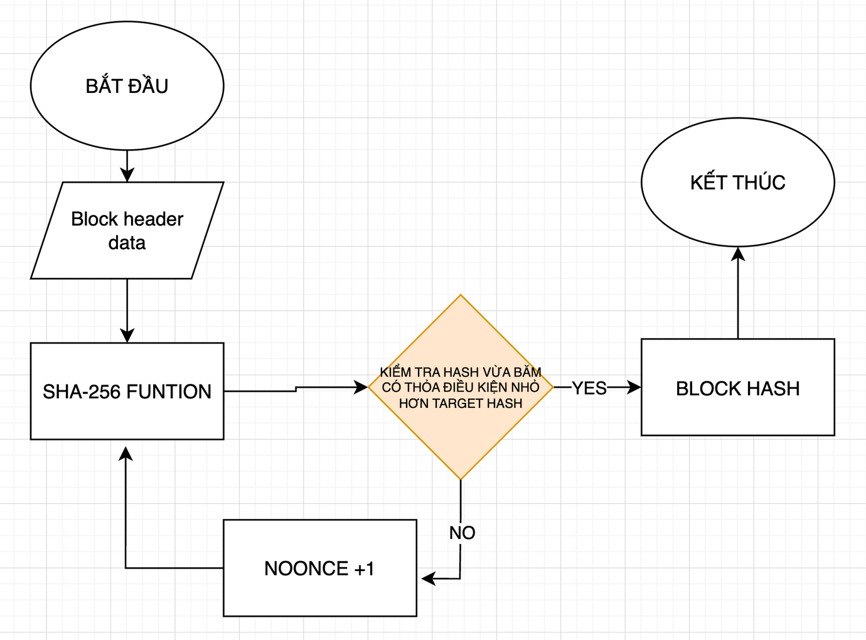
CƠ CHẾ ĐỒNG THUẬN PROOF OF WORK

Slide 9
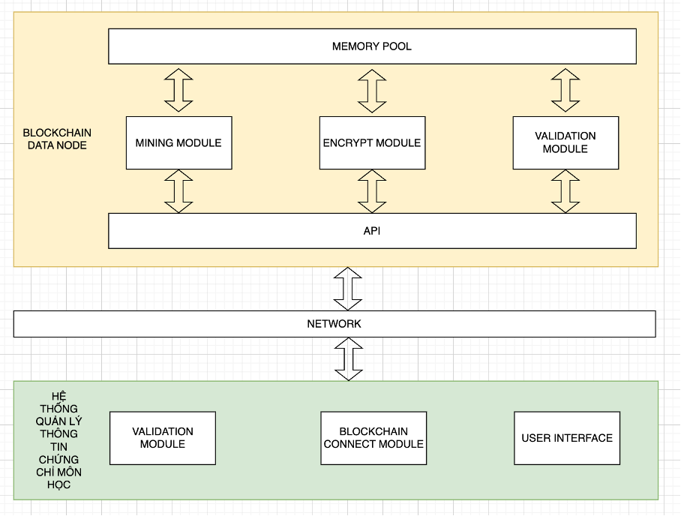
MÔ HÌNH HỆ THỐNG

Slide 10
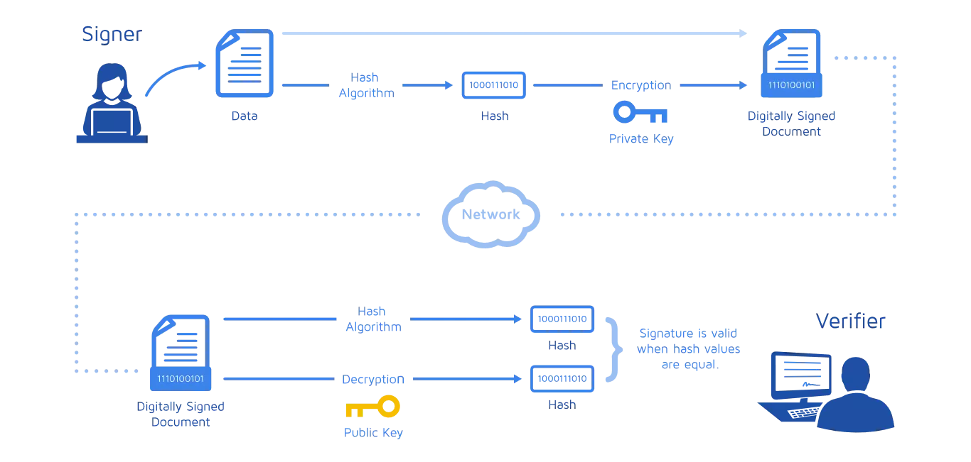
Digital Signature
MÃ HÓA BẤT ĐỐI XỨNG RSA

Slide 11
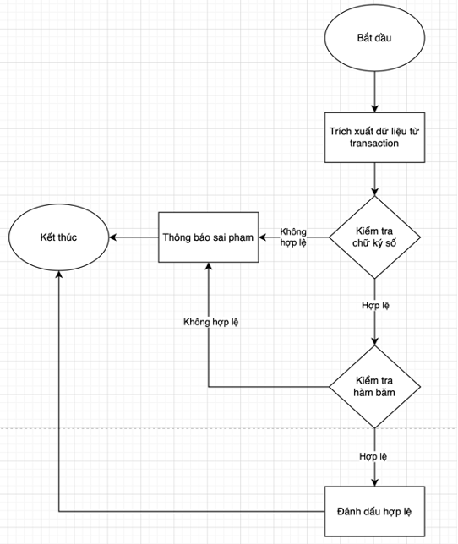
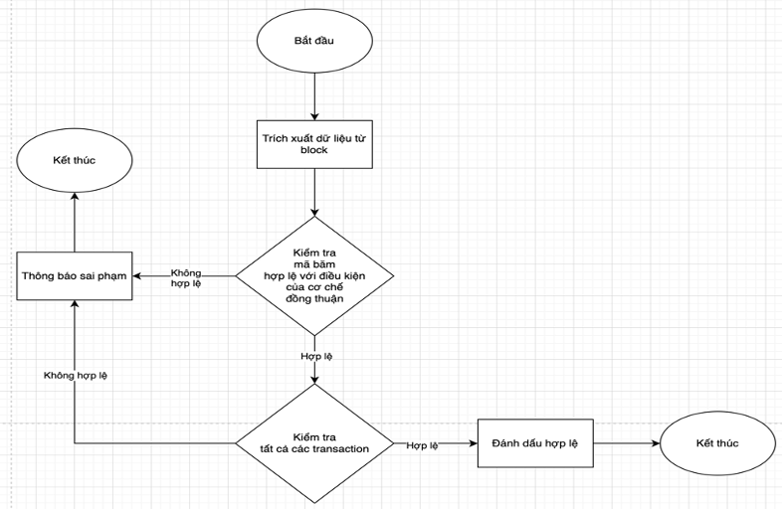
KIỂM TRA DỮ LIỆU
Kiểm tra dữ liệu Transaction
Kiểm tra dữ liệu trong Block

Slide 12
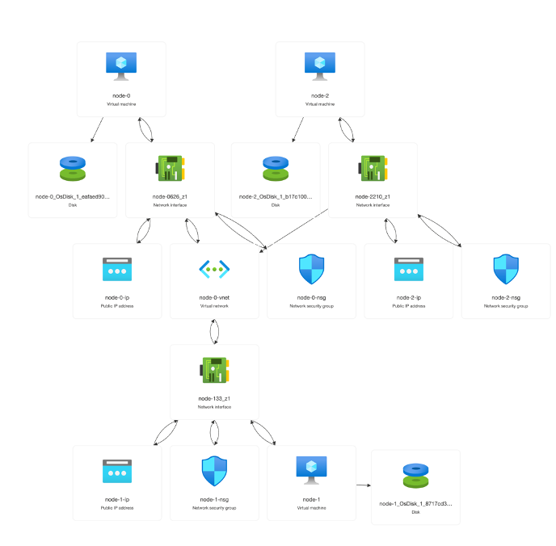
TRIỂN KHAI
HỆ THỐNG

Slide 13
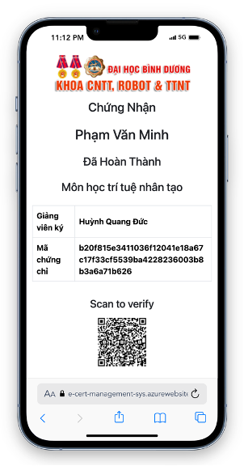
DEMO SẢN PHẨM

Slide 14
KẾT LUẬN VÀ HƯỚNG PHÁT TRIỂN
KẾT QUẢ
HẠN CHẾ
HƯỚNG PHÁT TRIỂN
Mã hóa được dữ liệu chứng chỉ môn học
Giao diện còn đơn giản
Kết nối với hệ thống phòng đào tạo thực tế
Lưu trữ dữ liệu trong mạng blockchain
Chưa kết nối được với API của hệ thống phòng đạo tạo thực tế
Phát triển thêm app moblie để quản lý chữ ký
Sử dụng chữ ký số để tăng tính chính xác khi xác thực dữ liệu
Bổ sung thêm cho giao diện
Hệ thống chạy trên môi trường Internet

Slide 15
Cảm ơn quý thầy cô và các bạn đã dành thời gian lắng nghe!

